Slide 1
실무자가 알려주는 Git
유료 강의

Slide 2
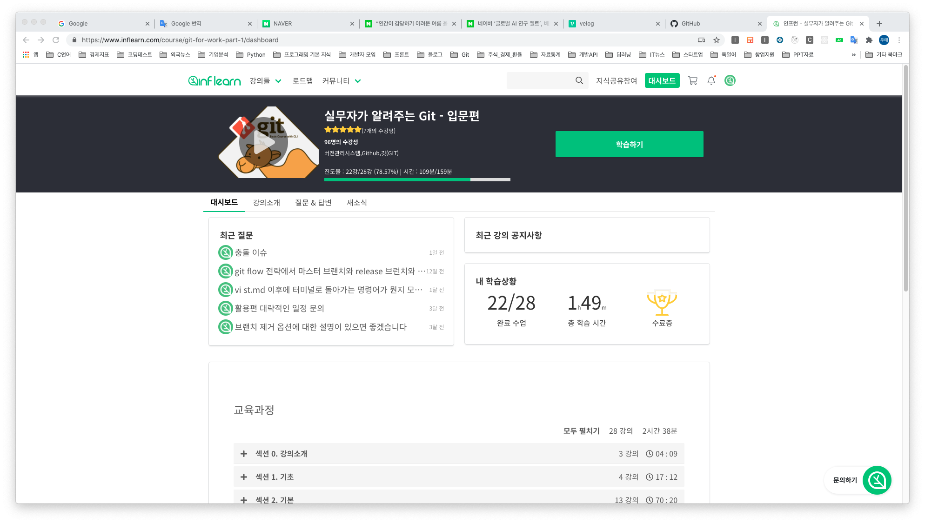
카카오 개발자가 알려주는 깃 실습
Notes:
https://www.inflearn.com/course/git-for-work-part-1/

Slide 3
What is Git?
Git is a free and open source distributed version control system designed to handle everything from small to very large projects with speed and efficiency. (Git 공식사이트)
CVS, SVN, Mercurial 등이 있음

Slide 4
Why Git?
공유 (협업)
대학교 때 USB로 코드 공유한 경험 있음
실무에서 일할 때 하나의 프로젝트 내에서 부분을 나눠서 개발하게 됨. 작업이 끝난 코드를 적용해야 개발서버와 리얼서버에 반영할 수 있음
내가 작업한 코드를 공용 저장소에 합치기 전에 코드 리뷰를 받을 수 있음
보관 (백업)
안전하게 웹저장소에 코드를 저장해 놓음
언제 어디서든 코드를 내려 받을 수 있음
GitHub이 망하지 않는 이상 내 코드는 안전
대세
수많은 IT 기업들에서 사실상 표준으로 Git을 사용함. 엔터프라이즈 GitHub(또는 GitLab 등)도 사용하여서 코드를 관리하고 있음
코드를 아무리 잘 짜도 코드를 공유하는데 어려움을 겪으면 실무에서 일하기 힘듦
기타
개발자 뿐만 아니라 디자이너나 기획 직군도 사용하면 유용 (최종, 진짜 최종, 최종_final ...)

Slide 5
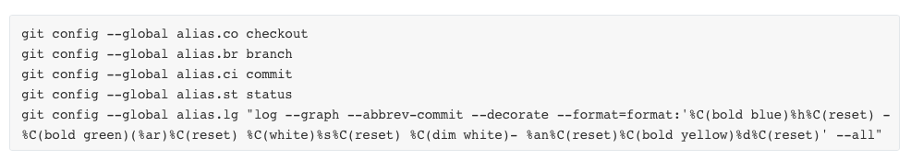
Setting
계정 연결 (1.6 시작하기 - Git 최초 설정)
Alias(단축어 설정)
alias 및 현재 Git 설정 상태 보기: git config --list
참고: Git Alias

Slide 6
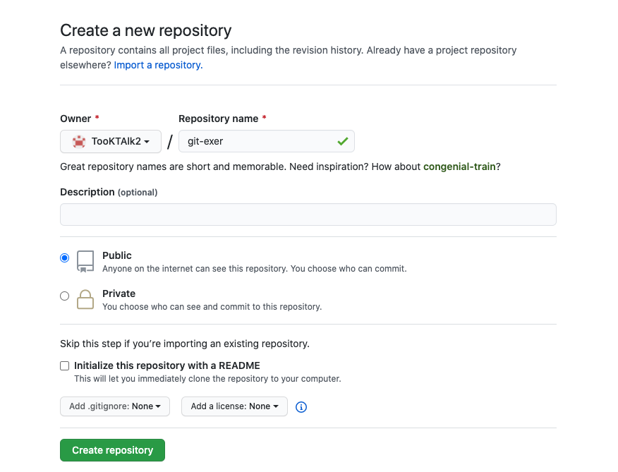
GitHub에서 코드 올리기
GitHub?
온라인 코드 저장소
무료. 단 비공개 저장소의 경우 3명 이상이 사용할 경우 유료
많은 오픈소스들이 GitHub을 사용
GitHub login
repository 생성

Slide 7
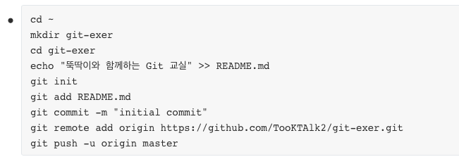
GitHub에서 코드 올리기
처음 push 할 때, 간혹 Github email와 비밀번호를 요구하기도 합니다.

Slide 8
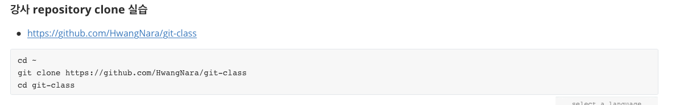
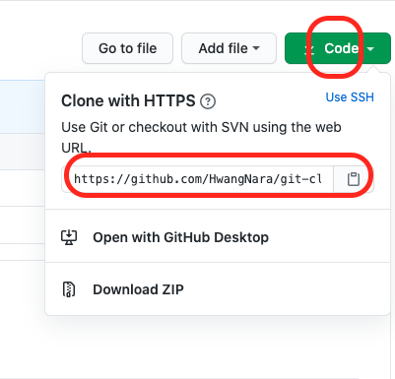
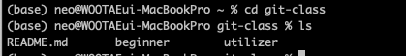
GitHub에서 코드 받기
clone
원격 저장소에 있는 코드를 내려 받는 것
실무에서 일하면서 새로운 repository를 만들어서 올리는 것보다 이미 다른 사람이 만든 것을 clone 하는 경우가 더 많다.
Notes:
강사님의 깃에서 클론을 받아봅니다
Ls 명령어로 폴더 내부의 파일명을 확인합니다.

Slide 9
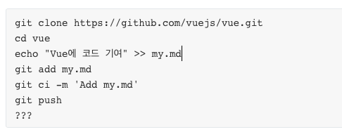
Vue repository 강의내용
Clone 이후 수정해서 Push 해볼까?
Git push => 오픈소스라도 아무나 컨트리뷰터가 될 수 없습니다.

Slide 10
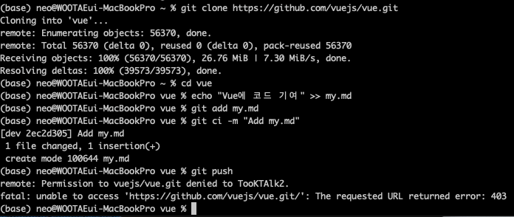
Vue repository 실습내용
Clone 이후 수정해서 Push 해볼까?
Git push => 오픈소스라도 아무나 컨트리뷰터가 될 수 없습니다.

Slide 11
기본

Slide 12
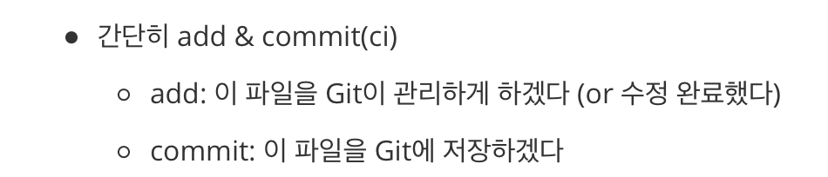
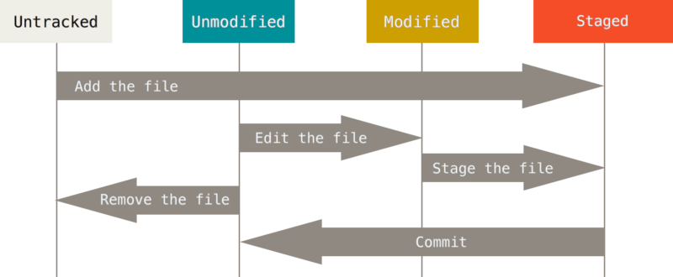
Git LifeCycle
출처: 2.2 Git의 기초 - 수정하고 저장소에 저장하기
Notes:
각 파일 상태와 상태에 도달하게 만드는 명령어를 확인하세요.

Slide 13
Git LifeCycle
Untracked
Git과 아무 상관이 없는 상태
따라서 Git이 대상 파일을 관리하지 못함
최초 add를 해줘야 Git의 관리 대상이 됨
Git이 관리하는 파일을 삭제하면 Untracked가 됨
Unmodified
깃이 코드 저장이 완료된 상태
Staged 상태에서 commit을 하면 Unmodified가 됨
Modified
Git으로 관리되고 있던 코드를 수정하여 변경이 일어난 상태
Unmofieid 상태인 파일을 수정하면 Modified가 됨
commit 할 수 없음. commit 하려면 Staged 상태가 되야함
Staged
이제 코드를 저장해도 좋다는(commit이 가능한) 상태
Untracked/Modified 상태인 파일을 add 하면 Staged가 됨

Slide 14
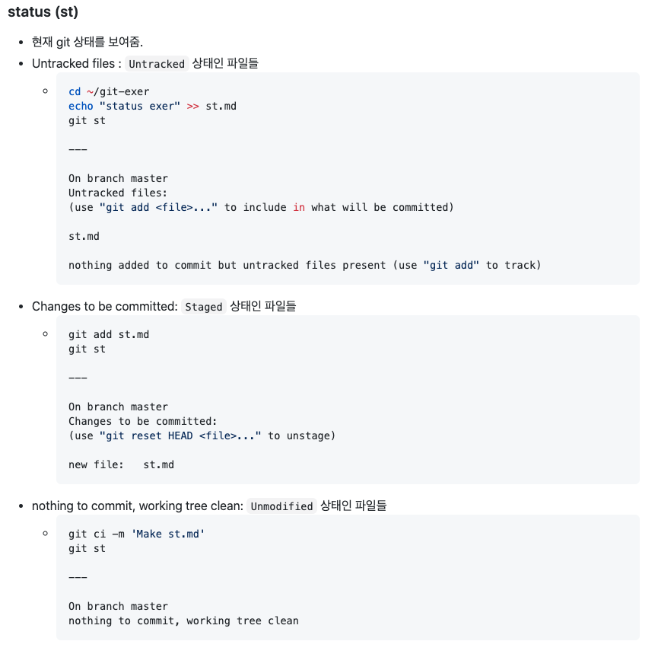
Git status
Notes:
Add : untrancked => staged
Commit : staged => unmodified
Commit -m : 커밋 메세지를 남길 수 있습니다.
Unmodifed (커밋이 완료된) 상태는 표시되지 않습니다.
강의에서 제공한 내용입니다.

Slide 15
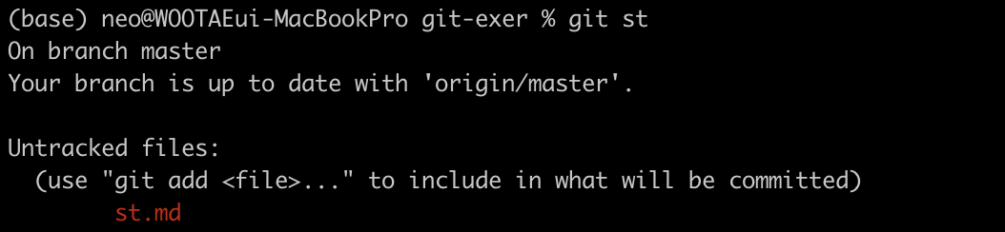
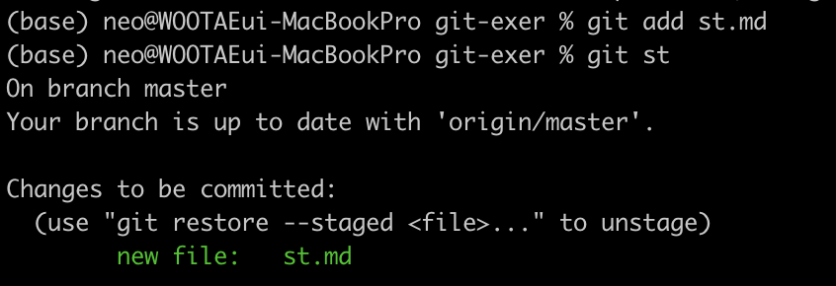
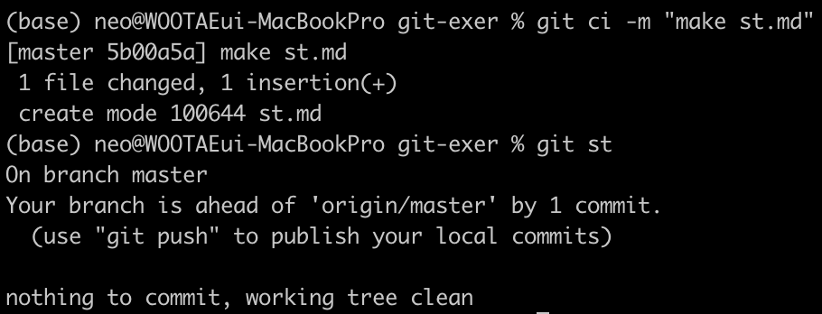
Git status 실습
St로 파일 상태 확인하기
Notes:
Add : untrancked => staged
Commit : staged => unmodified
Commit -m : 커밋 메세지를 남길 수 있습니다.
Unmodifed (커밋이 완료된) 상태는 표시되지 않습니다.
이전 슬라이드를 실습한 내용입니다.

Slide 16
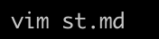
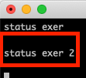
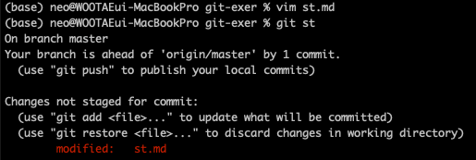
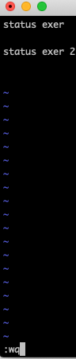
Git status 실습( vi/vim 에디터로 파일 수정하는 법)
1. 파일 열기
2. i누르고 수정
3. esc
wq 저장 종료
4 st로 modifed 확인
Notes:
St.md 를 수정하여 modified => unmodifed하게 만듭니다.
파일 수정 : unmodifed => modified 가 되게 만듭니다.
빔 편집기 사용
Vim st.md => I (insert) => status exer2 입력 => ESC => :wq 입력하면
vim 편집기 종료
Git status 명령어로 상태를 확인하면 st.md파일이 modifed 상태로 변경됩니다.

Slide 17
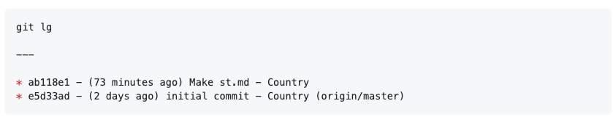
Git log
히스토리를 조회하는 명령어
커밋 단위로 히스토리가 쌓임
log를 볼 줄 알아야 develop, release, hotfix 등 브랜치가 난무할 때 merge 방향이나 순서를 이해할 수 있음
위에 있는 것이 최신, 아래 있을 수록 예전 커밋

Slide 18
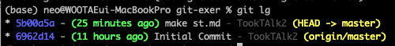
Git log 실습
히스토리를 조회하는 명령어
커밋 단위로 히스토리가 쌓임
log를 볼 줄 알아야 develop, release, hotfix 등 브랜치가 난무할 때 merge 방향이나 순서를 이해할 수 있음
위에 있는 것이 최신, 아래 있을 수록 예전 커밋
해쉬 확인

Slide 19
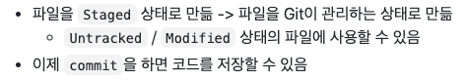
Git add
Notes:
Add는 파일을 staged로 만듭니다. 이말은 곧 깃이 관리 가능한 상태로 만드는 것입니다. 또한 커밋이 가능한 상태로 만든다의 말과 같은 말입니다.
Staged = 관리 가능한 상태 = 커밋이 가능한 상태

Slide 20
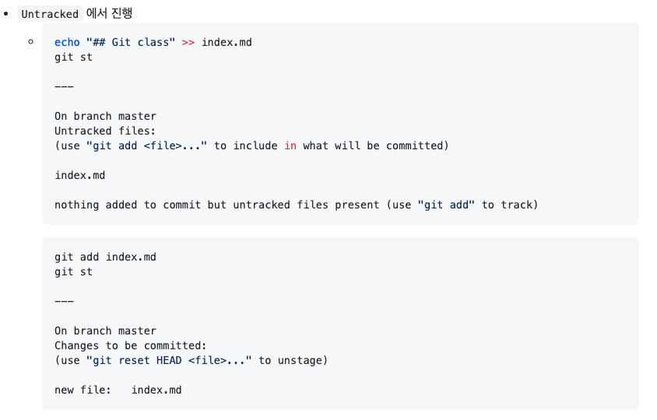
Git add

Slide 21
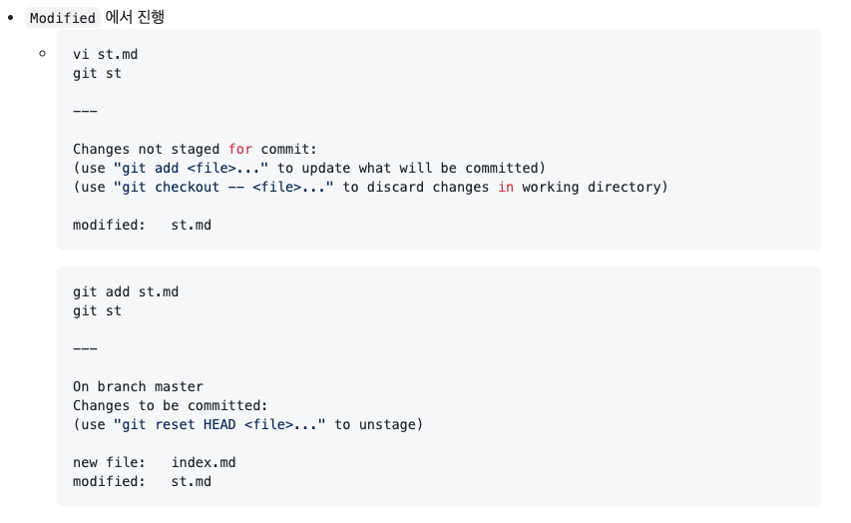
Git add

Slide 22
commit (ci)
Notes:
Commit의 키 : 이 단위로 움직이거나 합치거나 분리할 수 있습니다.

Slide 23
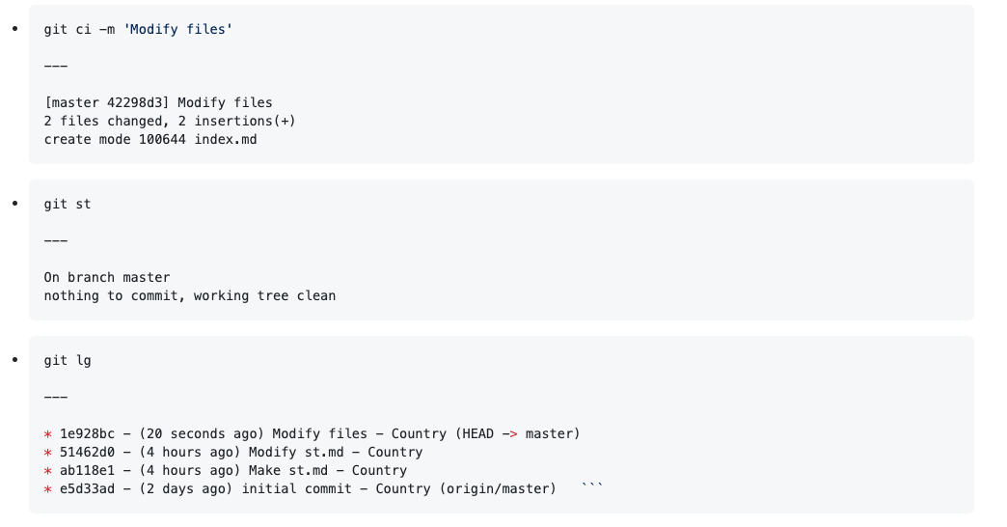
commit (ci)

Slide 24
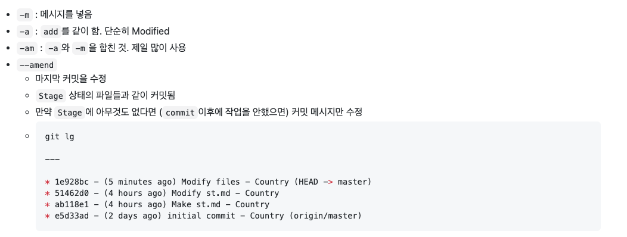
commit (ci)
Notes:
Amend 실습 : 기존 마지막 커밋 메세지 수정
커밋 메시지가 바뀐 것과 해쉬 값이 달라짐을 확인합니다.

Slide 25
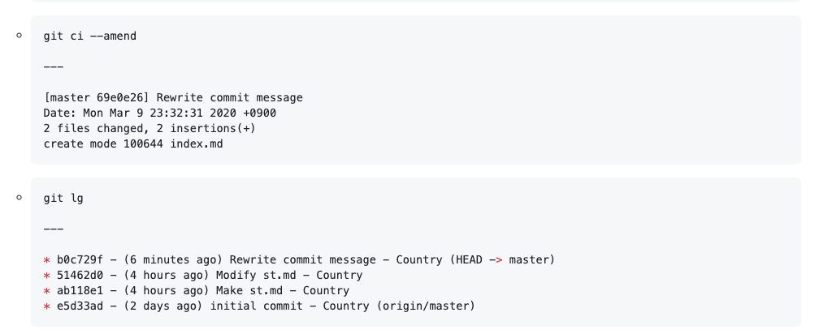
commit (ci)

Slide 26
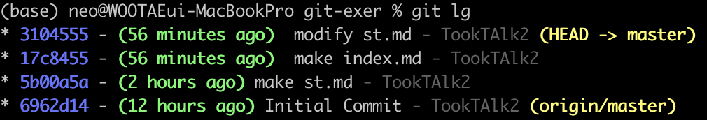
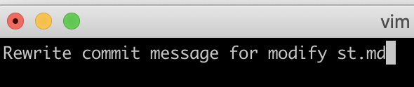
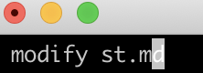
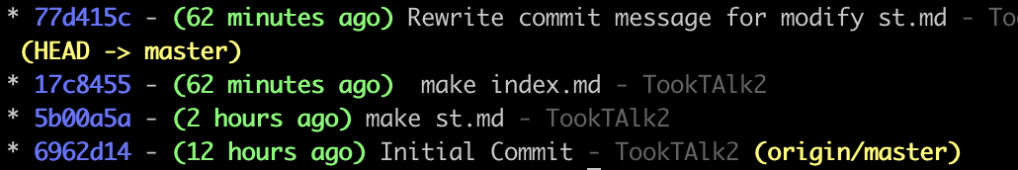
commit --amend 실습
로그로 커밋 히스토리 확인
-- 마지막 커밋 메세지를 수정
변경됨
메세지와 커밋 해쉬값 변경됨
Notes:
Amend 실습 : 기존 마지막 커밋 메세지 수정
커밋 메시지가 바뀐 것과 해쉬 값이 달라짐을 확인합니다.

Slide 27
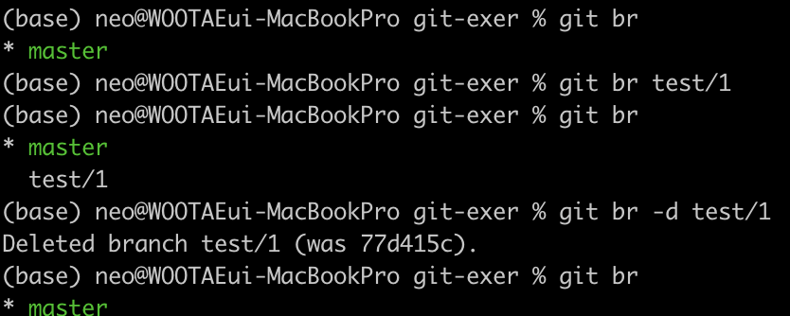
branch (br)
커밋 사이를 가볍게 이동할 수 있는 어떤 포인터 같은 것 (3.1 Git 브랜치 - 브랜치란 무엇인가 )
하나의 작업 공간 단위 정도로 생각
브랜치 확인: git br
브랜치 생성: git br test/1
브랜치 삭제: git br -D test/1
Notes:
예를 들어 , 개발자 A가 기능 a를 개발 해야하고 개발자 B가 기능 b를 개발해야 한다면 작업이 꼬이거나 충돌이 될 수 있으니 각각 다른 공간(브랜치)에서 작업합니다.
브랜치 확인 : 현재 존재하는 브런치를 조회합니다.
*이 붙여진 브랜치가 현재 유저가 작업하는 브랜치입니다.

Slide 28
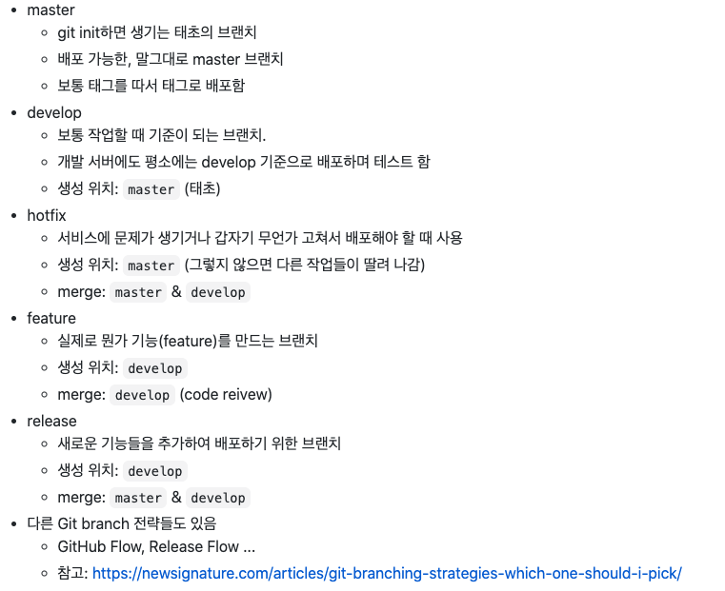
Git branch 전략 (Git flow)
Notes:
참고: https://newsignature.com/articles/git-branching-strategies-which-one-should-i-pick/
회사에서 깃을 쓸때 어떻게 브랜치를 관리하고, 어떻게 합칠지 등의 의사결정이 깃 브랜치 전략입니다.
마스터는 깨끗하고 중요한 관리함,어느태그든 배포 가능한 형태, 어느태그로 돌아가더라도 실행가능 해야합니다.
그림에서 첫 마스터 브랜치에서 디벨롭 브랜치를 따는것을 확인하세요.
회사에서 개발서버와 리얼서버있다.
개발서버에서는 개발브랜치에서 브랜치 쳐서 작업합니다.
마스터 -> 핫픽스 혹시나 문제가 생기면 핫픽스 브랜치에서 고쳐서 핫픽스 -> 마스터, 핫픽스-> 디벨롭 동시에 브랜치 쳐줍니다.
피쳐브랜치 : 실무 개발자가 디벨롭에서 가지쳐서 개발하는 브랜치 (개발자 수나 피쳐의 종류만큼 피쳐 브랜치가 생깁니다.)
회사에서 실제 사용할 때 개발 브랜치에서 피쳐브랜치를 가지쳐서 -> 특정 기능 개발 하고 -> 풀 리퀘스트를 하여 코드 리뷰를 받고 승인 받으면 -> 개발 브랜치로 머지 합니다.
릴리즈 브랜치
특정기능들이 모여서 디벨롭에 쌓여 임계의 특정기능을 구현하게 되면 릴리즈 브랜치에 가지를 칩니다.
해당 배포 버전에 필요한것들이 완료되면 마스터로 합칩니다.
또한 디벨롭에도 가지를 쳐서 릴리즈 버전에서부터 다시 개발을 시작합니다.
다른 브랜치 전략도 많이 사용합니다.

Slide 29
HEAD
지금 작업하는 로컬 브랜치를 가리키는 포인터 (3.1 Git 브랜치 - 브랜치란 무엇인가)
현재 브랜치 마지막 커밋의 스냅샷
branch를 변경하면 해당 브랜치의 마지막을 가리키고 있음
HEAD를 움직이면서 여러 버전의 코드들을 볼 수 있음
Notes:
해드의 개념을 뒤에서 다시 설명합니다.

Slide 30
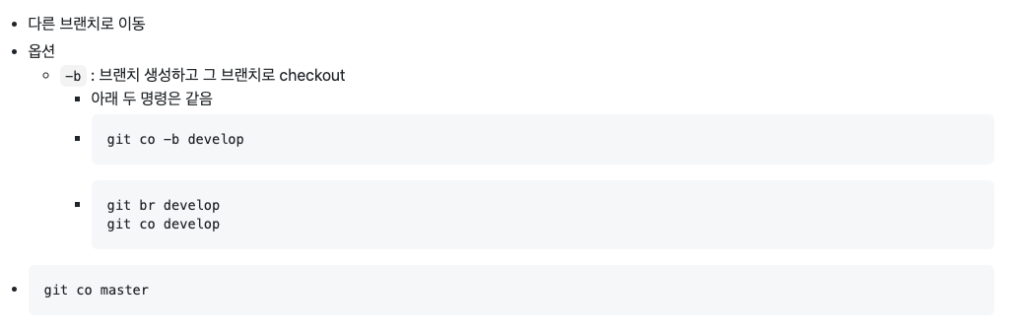
checkout (co)
Notes:
Checkout 은 해더를 다른 브랜치로 이동합니다.
Git br develop : develop이라는 브랜치를 만듭니다.
Git co develop : 해더를 develop 브랜치로 이동시킵니다.
위 두 가지 명령을 합친 것이 git co –b develop 입니다.
주의 사항 : 현재 HEADER가 있는 브랜치는 삭제하지 못합니다.

Slide 31
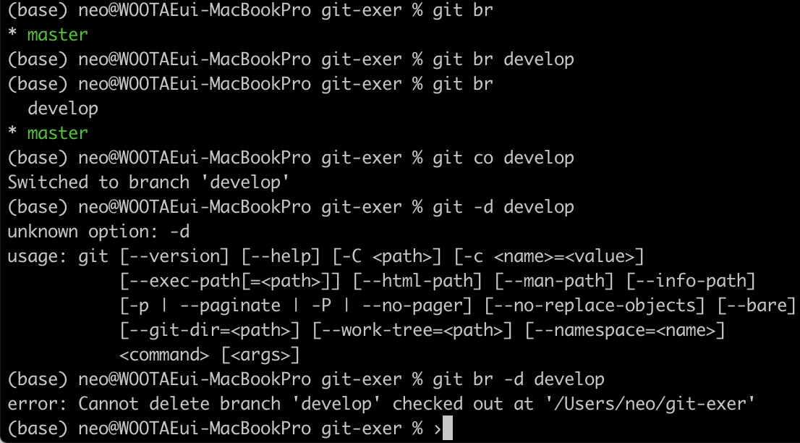
checkout (co)- 실습
Notes:
Checkout 은 해더를 다른 브랜치로 이동합니다.
Git br develop : develop이라는 브랜치를 만듭니다.
Git co develop : 해더를 develop 브랜치로 이동시킵니다.
위 두 가지 명령을 합친 것이 git co –b develop 입니다.
주의 사항 : 현재 HEADER가 있는 브랜치는 삭제하지 못합니다.

Slide 32
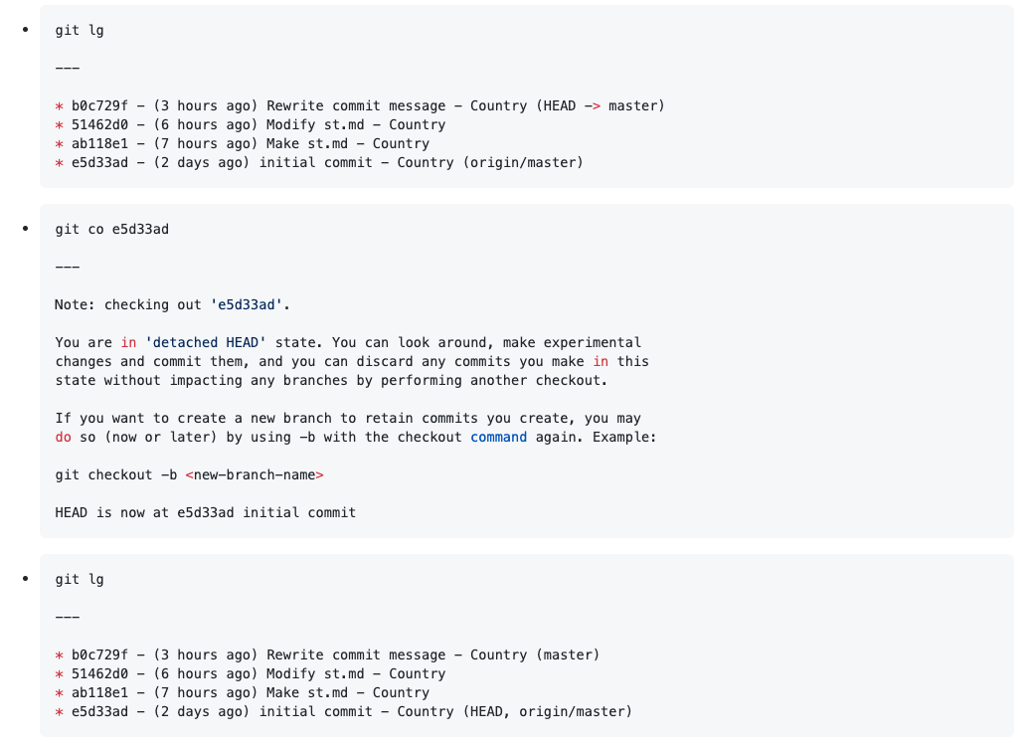
checkout TIP –시간 여행
커밋의 hash값을 알면 시간 여행이 가능함
Notes:
Git co 이전커밋해시값
폴더의 상태가 커밋 상태로 돌아갑니다.
해더도 detached at 이전커밋
개발자 웅이는 10년째 개발업무를 하고 있다.현재 2020년 1월 1일인데.
2019년 1월 1일 버전으로 돌아가야 할 일이 생겼다. 그래서 그 버전으로 돌아가서 InteliJ(IDEL)을 사용해서 뭐 파악한다.

Slide 33
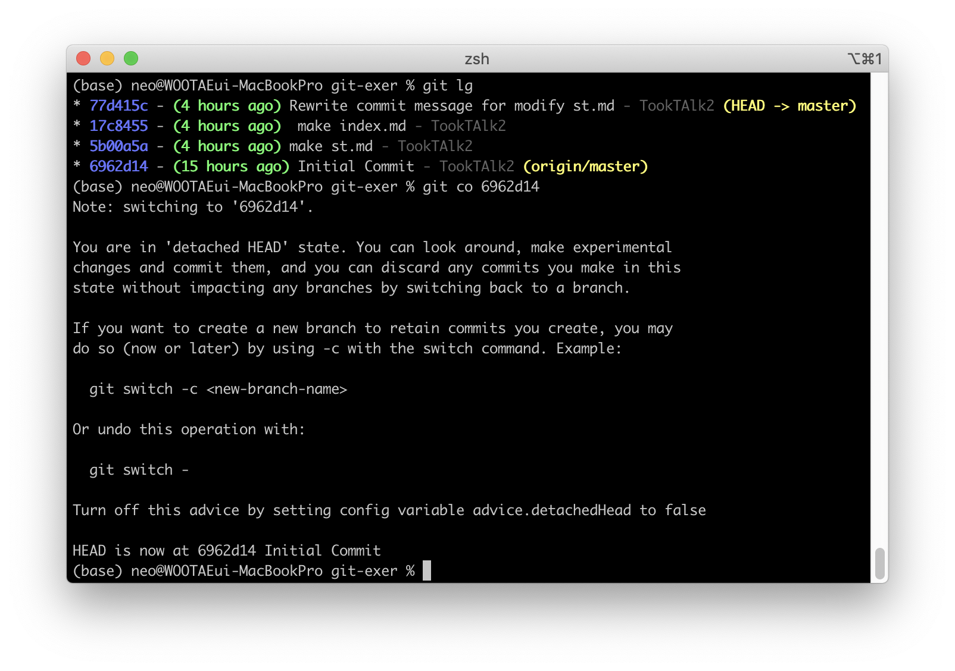
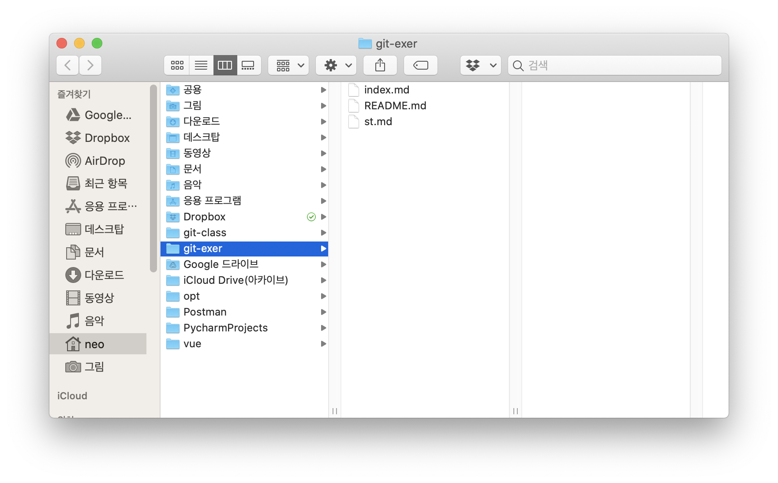

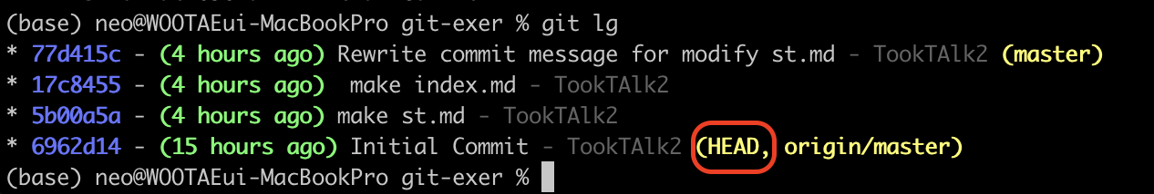
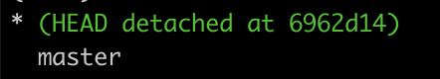
checkout TIP –시간 여행 - 실습
Notes:
-시간 여행 실습

Slide 34
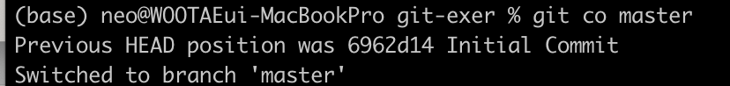
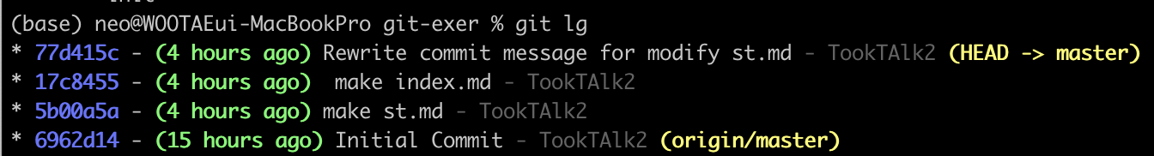
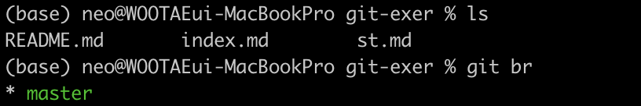
checkout TIP – 실습 : 현재로 돌아오기
Notes:
Git checkout master로 현재로 돌아옵니다.
Git log 해더를 확인합니다.
Ls로 현대 폴더의 파일을 확인합니다.
Git br로 (Head detached at 과거커밋해시)브랜치가 남아있는지 확인합니다.

Slide 35
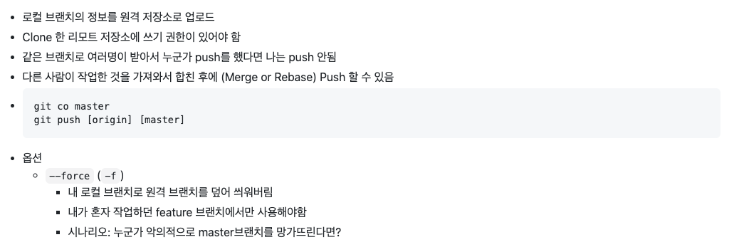
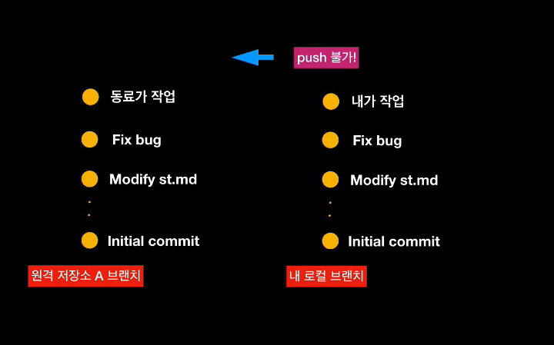
push
Notes:
로컬 브랜치의 깃 정보를 원격 저장소로 업로드
Vue 코드를 수정해서 푸쉬하였을때처럼 리모트저장소에 저장쓰기 권한 없으면 할 수 없습니다.
1월 1일에 A 브랜치를 나랑 동료가 clone하여 로컬에 다운로드하였다
1월 2일 동료가 먼저 파일을 번경을 하여 add commit하고 push를 한 상태이다.
1월 3일 내가 수정하고 커밋을 하였다. 내가 push하려니 원격 저장소의 커밋 상태와 내 git의 커밋상태가 최신이 아니라서 push가 불가능하다.
이 상황을 해결하기 위해서는 A가 새롭게 작업한 것을 가져와서 합친(merge or rebase) 후에 push가 가능하다.

Slide 36
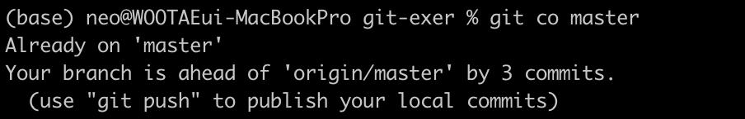
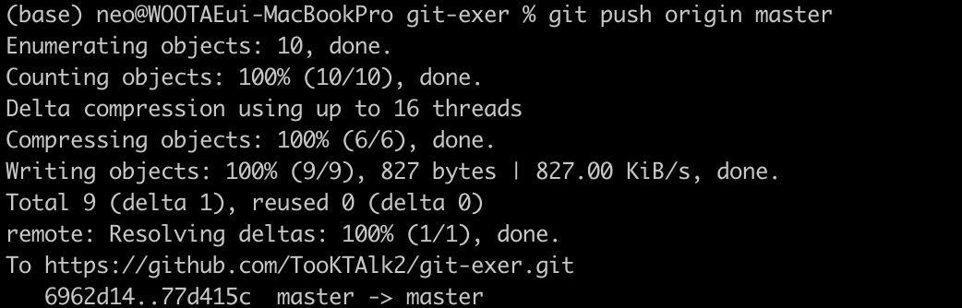
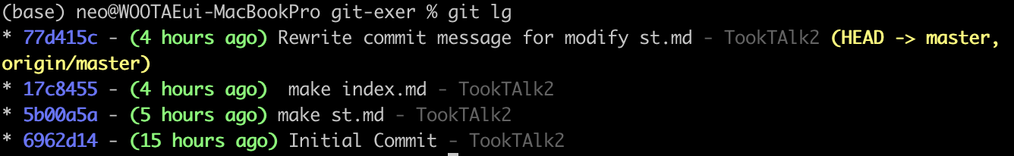
Push - 실습
Notes:
Git 현재 브랜치에서 명령어를 찍을 때마다 원격저장소의 최신 커밋과 로컬 커밋의 차이(개수)를 안내해주는 문장이 보입니다.
원격저장소의 이름은 처음 만들거나 클론했을 때 (보통) origin입니다.
Git remote로 원격저장소의 이름 확인할 수 있습니다.
Master는 브랜치 이름입니다. 현재 이미 마스터 브랜치이기때문에 브랜치를 생략해도 상관없습니다. Origin도 생략 가능합니다.
Git push로 원격저장소에 올립니다.

Slide 37
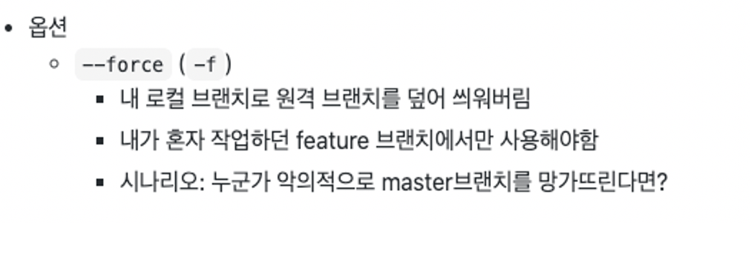
push
Notes:
아주 유용할수도 있고 위험할 수도 있습니다.
이 옵션은 내 로컬 브랜치로 원격 저장소를 덮어 씌웁니다.
다른 사람이 푸쉬를 했더라도 강제로 제 것을 최신으로 올릴 수 있습니다.
다른 사람이 했던 작업은 날아가버립니다.
나만 feature 브랜치에서 사용하는걸 추천합니다.
누군가 악의적으로 마스터브랜치를 망가뜨린다면? => 깃이 분산 관리 시스템 => 깃 프로젝트를 받은 모두들에게 마스터 원본이 있습니다. 누군가 가지고 있던 원본을 강제로 푸쉬하면 이 문제를 해결할 수 있습니다.
초보자에게 권장하지 않습니다.

Slide 38
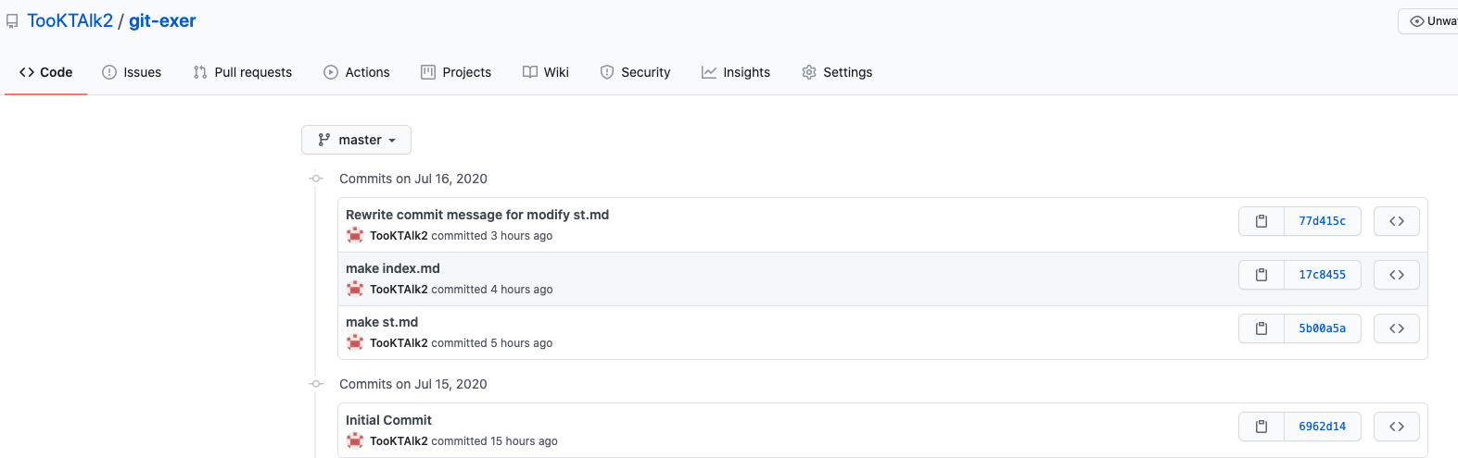


Push 확인
Notes:
깃허브 레포지토리 –커밋일지 확인합니다. -> 로컬에서 봤던 커밋이 4개 있는 것을 확인합니다.
로컬에 develop branch를 만들었지만 develop 브랜치로 push하지 않았기 때문에 원격저장소에는 master만 확인 할 수 있습니다.

Slide 39

Pull&fetch
Pull : Clone 한 서버에서 데이터를 가져오고, 그 데이터를 자동으로 현재 작업하는 코드와 Merge (2.5 Git의 기초 - 리모트 저장소 )
fetch: 서버에서 데이터만 가져오고 자동으로 코드를 합치지는 않음
Notes:
Pull은 원격저장소로부터 깃 데이터를 가져오고 자동으로 현재 작업 코드와 자동으로 합칩니다.
Fetch는 원격저장소로부터 깃 데이터를 가져오지만 자동으로 머지를 하진 않습니다.
직접 실행합니다.

Slide 40

Pull&fetch(다른 사람 폴더 환경설정)
Notes:
지금부터하는 실습은 다른 사람이 작업하는 상황을 가정하기 위한 일련의 명령어입니다.
Cd ~
Mkdir git-other
Cd git-other
Git clone 원격저장소주소
Cd git-exer
Vi에디터로 README.md 수정
Git commit –am “ 메세지 “ 로 add commit 진행
Git lg로 하나 늘어난 커밋 확인
Push 하여 원격저장소에 로컬의 깃상태를 업로드 합니다.
정리하면
현재 나는 git-exer 4번째 커밋까지 해서 원격저장소에 올린 뒤,
다른 사람이 원격저장소에서 내려 받은 다음 git-other/git-exer 폴더에서 작업하여 commit(5번째) 한 뒤 원격 저장소에 푸쉬합니다.

Slide 41

Pull&fetch(다른 사람이 커밋 가정)
Notes:
지금부터하는 실습은 다른 사람이 작업하는 상황을 가정하기 위한 일련의 명령어입니다.
Cd ~
Mkdir git-other
Cd git-other
Git clone 원격저장소주소
Cd git-exer
Vi에디터로 README.md 수정
Git commit –am “ 메세지 “ 로 add commit 진행
Git lg로 하나 늘어난 커밋 확인
Push 하여 원격저장소에 로컬의 깃상태를 업로드 합니다.
정리하면
현재 나는 git-exer 4번째 커밋까지 해서 원격저장소에 올린 뒤,
다른 사람이 원격저장소에서 내려 받은 다음 git-other/git-exer 폴더에서 작업하여 commit(5번째) 한 뒤 원격 저장소에 푸쉬합니다.

Slide 42

Pull&fetch(다른사람 커밋 추가 후 업로드)
Notes:
지금부터하는 실습은 다른 사람이 작업하는 상황을 가정하기 위한 일련의 명령어입니다.
Cd ~
Mkdir git-other
Cd git-other
Git clone 원격저장소주소
Cd git-exer
Vi에디터로 README.md 수정
Git commit –am “ 메세지 “ 로 add commit 진행
Git lg로 하나 늘어난 커밋 확인
Push 하여 원격저장소에 로컬의 깃상태를 업로드 합니다.
정리하면
현재 나는 git-exer 4번째 커밋까지 해서 원격저장소에 올린 뒤,
다른 사람이 원격저장소에서 내려 받은 다음 git-other/git-exer 폴더에서 작업하여 commit(5번째) 한 뒤 원격 저장소에 푸쉬합니다.

Slide 43


Pull&fetch(내 로컬 다운로드 fetch)
Notes:
현재 나의 폴더에서는 원격 저장소가 바뀌었는지 알수가 없습니다. 이때 사용하는 명령어는 fetch 입니다.
Git fetch를 한 후 git log를 하면 앞에 origin/master가 있고, 현재 head가 어디를 가르키는지 확인합니다.

Slide 44

Pull&fetch(내 로컬 다운로드 Pull)
Notes:
현재 나의 폴더에서는 원격 저장소가 바뀌었는지 알수가 없습니다. 이때 사용하는 명령어는 fetch 입니다.
Git fetch를 한 후 git log를 하면 앞에 origin/master가 있고, 현재 head가 어디를 가르키는지 확인합니다.

Slide 45

Pull & push 실습
Notes:
마스터가 아닌 Master에서 딴 test 브랜치에서 작업
1개 터미널 : 나
또다른 하나의 터미널 : 다른 사람이라고 가정
페치와 풀을 더 상세히 비교
풀 충돌, 해결방법제시
브랜치 삭제, 리모트 브랜치 삭제까지 확인
Iterm 사용
Cmd shift d를 누르면 터미널 창이 추가로 하나 생깁니다.

Slide 46


Fetch vs pull – 실습
나의 로컬
다른사람의 로컬
Notes:
왼쪽이 나 오른쪽이 다른사람의 터미널이라고 가정합니다.
맥기준 Cmd + k 또는 ctrl + l 을 누르면 터미널 clear이 됩니다.

Slide 47



Fetch vs pull
Notes:
다른 사람의 로컬에 마스터 브랜치에서 test 브랜치를 만들고 테스트용 파일 a.xtx 을 만듭니다. 그리고 add 후 commit 합니다.
그러면 현재 최종 커밋에서 하나 올라갑니다.
테스트 브랜치는 마스터에서 분기가 되진 않고 해더와 같이 최종 커밋에서 하나 올라간 형태가 됩니다.
그리고 push합니다. 그러면 위 빨간색 문구처럼 현재 브랜치 테스트는 원격저장소에 없으니 저 명령어를 치세요 라는 설명문을 합니다.
그래서 git push --set-upstream origin test 을 터미널에 작성하여 칩니다. 그럼 원격저장소 test 를 가서 발견하게 됩니다.

Slide 48

Fetch vs pull
나의 로컬
다른사람의 로컬
Notes:
본인의 터미널에서 git fetch하고 git lg로 header와 origin test의 위치를 확인합니다.
그리고 본인의 터미널에서 origin/test 브랜치로 이동합니다.

Slide 49

Fetch vs pull
나의 로컬
다른사람의 로컬
Notes:
왼쪽 터미널, 오른쪽 터미널
나의 로컬, 다른사람의 로컬
Origin/head가 기존 해드에 있습니다.

Slide 50


Fetch vs pull
Notes:
현재 나와 다른사람의 터미널에서 둘다 local의 test 브랜치에 있습니다.
다른 사람의 터미널에서 텍스트 파일 a.txt을 bbbb 추가(수정)한후 add commit push를 합니다.
본인 터미널에서 git fetch 후 git pull 한 후 head의 위치를 봅니다.

Slide 51

Fetch vs pull
나의 로컬
다른사람의 로컬
Notes:
현재 나와 다른사람의 터미널에서 둘다 local의 test 브랜치에 있습니다.
다른 사람의 터미널에서 텍스트 파일 a.txt을 cccc 추가(수정)한후 add commit push를 합니다.
본인 터미널에서 git fetch 하지 않고 곧바로 git pull 한 후 head의 위치를 봅니다.
만약 pull이 충돌난다면?

Slide 52

pull 충돌 실험
나의 로컬
다른사람의 로컬
Notes:
로컬의 파일을 현재 내용이 같습니다.
다른 사람이 a.txt 안의 내용을 ccccc => c111c 수정후 add commit push 합니다.
그 이후 나의 터미널에서 a.txt의 내용을 ccccc => c222c 수정후 add commit 을 했습니다.
두명 다 같은 줄을 수정하고 커밋, 나는 push하지 않았고 다른 사람은 push하였습니다.
여기서 pull을 하면 에러가 발생합니다.

Slide 53

pull 충돌 실험
나의 로컬
다른사람의 로컬
Notes:
git st로 해결방법에 대한 힌트를 알아봅시다.
cat a.txt 명령어로 차이를 알아봅니다.

Slide 54

pull 충돌 실험
나의 로컬
다른사람의 로컬
local
remote
Notes:
git st로 해결방법에 대한 힌트를 알아봅시다.
cat a.txt 명령어로 차이를 알아봅니다.

Slide 55

pull 충돌 실험
나의 로컬
다른사람의 로컬
Notes:
Abort 해봅시다.
Git merge –-abort 아까 pull을 취소합니다.
Git st로 pull이전으로 돌아온 것을 확인합니다.
Cat a.txt로 돌아온 a 텍스트파일을 확인합니다.

Slide 56

pull 충돌 실험
나의 로컬
다른사람의 로컬
Notes:
Pull을 다시해서 충돌을 시킵니다. a.txt파일에서 c222c=>c333c로 수정합니다. Add and commit을 한 후 log를 확인합니다.

Slide 57

pull 충돌 실험
나의 로컬
다른사람의 로컬
Notes:
Pull을 다시해서 충돌을 시킵니다. a.txt파일에서 c222c=>c333c로 수정합니다. Add and commit을 한 후 log를 확인합니다.

Slide 58

pull 충돌 실험
나의 로컬
다른사람의 로컬
Notes:
분기점이 생긴것을 확인하세요.
Pull 충돌시 취소 또는 수정(resovle)을 하여 충돌을 해결했습니다.
뒤에 MERGE와 rebase와 같은 명령어를 배울 예정입니다.

Slide 59

Branch 삭제
나의 로컬
다른사람의 로컬
Notes:
모두 나/다른사람의 터미널 git co master로 master 브랜치로 돌아옵니다.
Local 브랜치 삭제 git br -d test
Git br –r 리모트의 브랜치를 확인합니다.
Git push origin –-delete test로 원격저장소의 테스트 브랜치를 삭제합니다.
원격저장소 가서 삭제된것을 확인합니다.
Issue발생 : 나의 터미널에서는 test가 머지가 안되어있으니 에러 발생햇씁니다. 진짜 삭제할것이면 Git 명령어를 반복해서 사용하라고합니다.

Slide 60
Branch 삭제
나의 로컬
다른사람의 로컬
Notes:
나의 터미널에가서 Git pull을 합니다.
Git lg을하면 아직도 origin/test가 남아있습니다.
Git fetch –p 하면 삭제된 리모트 브랜치를 로컬에도 반영됩니다. P 는 Prun의 약자
Git br –r로 원격 저장소 브랜치의 상황을 확인합니다.
Git lg로 현재 로컬 깃을 확인합니다.

Slide 61

Branch 삭제
나의 로컬
다른사람의 로컬
Notes:
나의 터미널에가서 Git pull을 합니다.
Git lg을하면 아직도 origin/test가 남아있습니다.
Git fetch –p 하면 삭제된 리모트 브랜치를 로컬에도 반영됩니다. P 는 Prun의 약자
Git br –r로 원격 저장소 브랜치의 상황을 확인합니다.
Git lg로 현재 로컬 깃을 확인합니다.

Slide 62
협업

Slide 63

stash
Notes:
커밋은 하고 싶지만 Modifed 또는 staged 된 파일을 저장하는데 사용합니다.
자료구조의 스택과 같은 방식으로 움직입니다. (LIFO)
Apply는 리스트에 쌓여있는 stash를 몇 개를 골라서 날려 버립니다.(POP)
Drop은 모든 stash를 다 날려버립니다.(POP)

Slide 64

stash
Notes:
Vi READ.md로 README.md 파일을 열어서 수정합니다.
Stash로 저장합니다.
Stash list로 저장된 stash을 확인합니다.
한번더 파일을 열어 수정합니다.
Stash로 저장합니다.
Stash list로 저장된 stash을 확인합니다.

Slide 65


stash
Notes:
Git Stash list로 저장된 stash을 확인합니다.
Git stash pop 으로 stash를 하나 버립니다.
Git stash pop 으로 stash를 하나를 더 버리려고 하니 에러가 발생했습니다. 커밋을 하시거나 또는 합치기 전에 한번 더 덮어 쓰세요. 라는 설명이 나옵니다.
커밋을 하고 다시 Git stash pop으로 stash버린 후 cat READ.md로 내용을 확인합니다.
두번째 git stash pop 할 때 : 이슈 발생 충돌이 (아래그림참조) 일어났습니다.
나의 해결방법 README 파일을 수정 후 add commit 후 git stash pop을 하였습니다.

Slide 66

merge

Slide 67

Merge – 환경 준비
나의 로컬
다른사람의 로컬
Notes:
왼쪽 : 내 터미널 , 오른쪽 : 다른 사람 터미널
우선 이전에 했던 stash 실습을 반영하기 위해서 내 터미널에서 이전 실습을 push하여 원격저장소를 최신으로 업데이트합니다.
그리고 다른 사람 터미널에서 pull하여 똑같이 맞춰줍니다.

Slide 68

Merge - Fast-Forward
나의 로컬
다른사람의 로컬
Notes:
Fast-forward 방식을 설명하겠습니다.
합치려는 브랜치에 커밋만 증가했고, 본인의 브랜치는 변경이 없을 때의 상황입니다.
다른사람의 터미널에서 리드미파일을 수정 하고 커밋을하고 푸쉬합니다.
내 로컬에서 터미널에서 pull을 한다면 fast-forward 방식의 풀(머지) 됩니다.
하지만 지금 pull하지 않습니다

Slide 69

Merge - Fast-Forward
나의 로컬
다른사람의 로컬
Notes:
나의 로컬 터미널에서 마스터에서 feature/a 브랜치를 만들고 해더를 feature/a 브랜치로 바꿉니다.
여기서 origin/master에서 pull을 받아옵니다. 이 브랜치는 리모트와 연결이 안되었기때문에 설명문이 표시됩니다.
Feature/a는 master에서 따서 아무런 작업하지 않았기 때문에 머물러있습니다.

Slide 70

Merge - Fast-Forward
나의 로컬
다른사람의 로컬
Notes:
지금 feature/a와 origin/master을 합칠것입니다. Git lg로 확인하면 feature/a와 origin/master 브랜치가 갈라져 있지 않고 origin/master 브랜치가 커밋만 한단계 앞서나갑니다.
내 터미널에서 현재 feature/a 브랜치에 해더가 있는것을 확인하고 git merge origin/master을 하면 feature/a가 origin/master에 병합되게 됩니다.
이 방식이 Fast-Forward 형태의 합침입니다

Slide 71

Merge-3-way-merge
나의 로컬
다른사람의 로컬
Notes:
다른 사람의 터미널에서 리드미파일을 수정 하고 커밋을 하고 푸쉬합니다.
내 로컬에서 터미널에서 pull을 받아 변경이 앞선 커밋의. Origin/master 브랜치 정보를 받아옵니다.
Git log로 현재위치와 origin/master의 위치를 알아봅니다.
이상태에서 머징한다면 fast-forward 방식 머징입니다.

Slide 72

Merge-3-way-merge
나의 로컬
다른사람의 로컬
Notes:
나의 터미널 ( 현재 fearue/a 브랜치) 에서 README.md를 수정하고 add commit을 합니다.
Git log 로 분기가 된것을 확인합니다.
이 상황에서 이제는 fast-forward를 할 수 업습니다.
2c481ff와 5d8e3e5 변경내용을 합치는 작업을 해야합니다.

Slide 73

Merge-3-way-merge
나의 로컬
다른사람의 로컬
Notes:
Git merge origin/master 합니다.
Origin master 하는 이유는 제 로컬에 마스터 브랜치에서 풀을 받지 않았기 때문에 remote 기준으로 병합하려고 합니다.
강사님과 다르게 같은 줄을 수정해서 저는 이때 충돌이 되었습니다.
이슈 사항 : 같은 줄을 수정하면 충돌이 납니다. 그래서 readme.md 파일을 수정한뒤 커밋하면 자동으로 머징이 됩니다.

Slide 74

Merge-3-way-merge
나의 로컬
다른사람의 로컬
Notes:
이제 non conflict 실험을 해보겟습니다.
다른 사람의 터미널에서 readme.md 파일을 수정하고 add commit후 푸쉬합니다.
나의 터미널에서 pull 하고 readme.md파일을 수정하고(다른사람 터미널에서 작성한 수정부분과 겹치면안됩니다)

Slide 75

Merge-3-way-merge
나의 로컬
다른사람의 로컬
Notes:
저는 겹치지 않았는데도 충돌이 되어서 똑같은 방식으로 두번 실행했습니다.
스쿼시 형태의 머징은 하지 않겠습니다.

Slide 76


Rebase - 다른 브랜치와 병합 (3.6 Git 브랜치 - Rebase 하기)
Notes:
리베이즈는 크게 두가지 기능이 있습니다.
다른 브랜치와 병합
커밋 여러개 수정하기
내 브랜치의 커밋을 대상 브랜치의 위(다음)으로 생성함 => 예를 들어 앞에서 실행한 3way merge를 선보였는데
이전 머징 실습과 달리 리베이즈는 브랜치 모양이 갈라지지 않고 패스트 패스트 포워드한 것처럼 깔끔한 로그 만들어집니다
터미널을 2개 띄우지 않겠습니다.

Slide 77


Rebase - 다른 브랜치와 병합
Notes:
강사님의 시작할 때 모습은 나와 다르다. 마스터 브랜치에서 시작하고 로그가 저렇게 진행된다.
하지만 실습에 전혀 지장이 없다.

Slide 78

Rebase - 다른 브랜치와 병합
Notes:
Master를 feature/a와 병합하고 pull 하여 위 그림과 같이 강사님처럼 맞춰준다.

Slide 79

Rebase - 다른 브랜치와 병합
Notes:
fast-forward 방식을 구현하기 위해서 마스터 브랜치에서만 커밋을 증가시키고, feature/c에서 rebase합니다.
Git br feature/c로 feature/c를 만듭니다.

Slide 80

Rebase - 다른 브랜치와 병합
Notes:
마스터 브랜치에서 Readme.md파일을 수정하고 add commit 합니다.
Feature/c로 가서 git rebase master 하겠습니다.

Slide 81

Rebase - 다른 브랜치와 병합
Notes:
마스터 브랜치에서 Readme.md파일을 수정하고 add commit 합니다.
Feature/c로 가서 git rebase master 하겠습니다.

Slide 82

Rebase - 다른 브랜치와 병합
Notes:
마스터 브랜치에서 파일 수정후 커밋,
Feature/c 브랜치에서 파일 수정후 커밋
각각 다른줄에 겹치지 않도록 수정해야 오토머징이 됩니다.
각 브랜치가 분기되어 커밋이 증가한 나옵니다.

Slide 83

Rebase - 다른 브랜치와 병합
Notes:
위의 그림처럼 rebase로 병합한다면 가지가 갈라지지 않고 병합이 됩니다.

Slide 84

Rebase - 다른 브랜치와 병합
Notes:
마스터로 브랜치로 이동 후 rebase feature/c를 만들어 master를 옮겨줍니다.

Slide 85

Rebase - 다른 브랜치와 병합
Notes:
마스터 브랜치에서 파일 수정후 커밋,
Feature/c 브랜치에서 파일 수정후 커밋
같은 파일 같은 줄을 수정하여야 충돌이 됩니다.
각 브랜치가 분기되어 커밋이 증가한 것을 확인합니다.

Slide 86

Rebase - 다른 브랜치와 병합
Notes:
Git rebase master를 하면 충돌이 발생되었다고 대체 방법의 설명문이 제공됩니다.
-- abort : rebase를 중단, 원래 상태로 돌아감
-- continue : rebase를 계속 진행, 다음 단계로 넘어감니다.
-- skip: 대상 브랜치의 내용으로 적용
Git rebase –abort : 리베이스 전 상태로 돌아감
파일을 수정하고 add만 해야합니다. 파일을 지울거면 rm 써야합니다.
Git rebase –continue로 수정하면됩니다.

Slide 87

Rebase - 다른 브랜치와 병합
Notes:
Abort 실습하여 rebase를 중단하고 다시 rebase master를 해봅니다. 그러면 방금전과 마찬가지로 다시 충돌이 일어납니다.
Vi 에디터로 readme.md를 수정하고 add readme.md파일 후

Slide 88

Rebase - 다른 브랜치와 병합
Notes:
Abort 실습하여 rebase를 중단하고 다시 rebase master를 해봅니다. 그러면 방금전과 마찬가지로 다시 충돌이 일어납니다.
Vi 에디터로 readme.md를 수정하고 add 한 후 git rebase --continue를 합니다.

Slide 89

rebase – ( 커밋 여러개 수정하기)
Notes:
커밋은 한 작업 단위로 작성됩니다.
커밋들이 모여 로그를 만듭니다.
커밋을 수정하는 것이 리베이즈입니다.
Push를 해서 누군가 사용하는 커밋을 리베이즈(변경) 하면 절대 안 됩니다.
-i 로 대화형 모드 -> 대화목록에서 가장 위에 있는 커밋이 오래된 것입니다.
실습에서는 –f Fixup만 사용하겟습니다

Slide 90
rebase ( 실습 상황 )
커밋 하나 한 뒤, 오타가 있어서 추가 커밋을 합니다. 그리고 추가 작업까지 한 상태입니다.
총 커밋 3개를 추가한 뒤 커밋 여러개를 수정해보겟습니다.

Slide 91

rebase ( 커밋 여러개 수정하기)
Notes:
이전 실습을 정리합니다.
일단 이전 실습의 master를 feature/c 브랜치에 옮겨줍니다. (마스터 브랜치로 이동후 merge feature/c) feature/c 브랜치 삭제

Slide 92

rebase ( 커밋 여러개 수정하기)
Notes:
상황을 만들기 위해서
Readme.md 파일을 수정하고 커밋 “REBASE 1” >> 오타발생
Readme.md 재수정하고 커밋 “REBASE 2” >>
Readme.md 추가 하고 커밋 “REBASE 3”
을 합니다.
의미 없는 커밋들을 합치면 좋겠다라고 생각한다면
Git rebase -I @~3
@:해드의 의미
~3 : 해드를 포함하여 최신의 커밋 3개를 합칩니다.

Slide 93

rebase ( 커밋 여러개 수정하기)
Notes:
Rebase2, rebase 3 커밋 앞 부분에 f 를 붙여서 저장을 하고 종료합니다.

Slide 94


rebase ( 커밋 여러개 수정하기)
Notes:
로그 내용과 파일 내용을 확인합니다.

Slide 95

pull request 실습
Notes:
Pr이라고 부릅니다. Pr은 깃이 아니라 깃허브에서 제공합니다. 실무에서는 깃허브를 사용해서 pr을 올리고 코드 리뷰, 코드 정석 분석, 테스트 케이스 다 맞는지 확인하고 pr을 올립니다.
환경 설정
remote를 최신화하기 위해 push 하고 feature/d라는 브랜치를 만듭니다.

Slide 96

pull request nonconflict 실습 환경 설정
Notes:
환경 설정
remote를 최신화하기 위해 push 하고 feature/d라는 브랜치를 만듭니다.

Slide 97

pull request 실습( nonconflict)
Notes:
Feature/d 브랜치에러 readme.md 파일을 수정후 커밋 push합니다.
현재 브랜치를 리모트에 업스트림으로 올리기 위해 안내대로 명령어를 작성합니다.

Slide 98

pull request 실습( nonconflict)

Slide 99

pull request 실습( nonconflict)
Notes:
여러가지설정을 해서 실무에 활용할 수 있습니다.

Slide 100

pull request 실습( nonconflict)

Slide 101

pull request 실습( nonconflict)
Notes:
이 pr을 코드 리뷰에 활용
Merge pull request 를 feature/d를 master에 합쳐줍니다.

Slide 102

pull request 실습( nonconflict)

Slide 103


pull request 실습( nonconflict)
Notes:
리모트에서 합친 후 Pull을 받아봅니다.
로그로 머징을 확인합니다.

Slide 104
pull request 실습(conflict)

Slide 105

pull request 실습(conflict)
Notes:
마스터 브랜치로 이동하여 Git pull 로 최신상태로 업데이트 확인하세요
feature/e 브랜치 생성 후 이동하세요
Readme.md 파일 수정 후 add , commit후 push합니다. Feature/e도 push로 리모트에 업로드합니다. 첫번째 줄을 수정해야합니다

Slide 106

pull request 실습(conflict)
Notes:
마스터 브랜치 이동 후
Readme.md 파일 수정 후 add , commit후 push합니다. Push로 리모트에 업로드 합니다. 첫번째 줄을 수정해야합니다

Slide 107

pull request 실습(conflict)

Slide 108

pull request 실습(conflict)
Notes:
Why?
깃허브에서 제공하는 기능인데 웹에서 진행해서 코드편집기를 통할 수 없습니다.
마스터 브런치를 feature/e 브랜치에 머징을 하고 등 과정을
눈으로 과정 확인 불가

Slide 109

pull request 실습(conflict)
Notes:
위 화면은 resolve 버튼 눌러서 들어온 화면입니다. Conflict부분을 고쳐서 mark as resolved를 눌러서 수정을 하는 경우도 있는데 당할수 있으니 추천하지 않겠습니다.

Slide 110

pull request 실습(conflict)
Notes:
Feature/e 브랜치로 가서 마스터를 머지하거나 리베이즈해줘야합니다.
Rebase로 마스터를 병합하고
Readme.md파일을 수정하고
Readme.md를 Add합니다 (파일명은 대소문자 구분합니다.)

Slide 111

pull request 실습(conflict)
Notes:
Rebase –continue를 합니다.
Git push 합니다. 안될것입니다.
Remote의 feature/e와 local의 feature/e의 커밋내용이 달라져서 그렇습니다.

Slide 112

pull request 실습(conflict)
Notes:
Rebase –Feature/e는 자신만 사용하는 브랜치 그러니 지금 상황에서는 local이 진짜 내 작업, remote feature/e 내용을 바꿉니다.
Git push –f 로 강제로 올립니다.

Slide 113


pull request 실습(conflict)
Notes:
깃허브에 가서 pr merge를 하고 확인합니다. 그리고 git log로 확인합니다.
git pull, 하고 git log를 다시 합니다.

Slide 114

reset

Slide 115

Reset(환경설정)
Notes:
실습 환경 설정
마스터 브랜치로 돌아가서 이전에 한작업들을 origin master으로 최신화합니다. ( git co master , git pull)
의미없는 커밋을 3가지를 하겠습니다.

Slide 116

Reset(환경설정)
Notes:
Git show HEAD 또는 git show @ 커밋의 정보를 알 수 있습니다. ~ == ^
Head~ // HEAD^ // @~ // @^ 이전 커밋을 가르킵니다.
@~2 HEAD로부터 이전의 2번째 커밋

Slide 117

Reset(soft)
Notes:
- staged

Slide 118


Reset(soft) - 실습
Notes:
다시 커밋을해서 3번째 커밋을 만듭니다.

Slide 119

Reset(mixed)
Notes:
- Git reset @~ 로 사용하는것과 같습니다.

Slide 120


Reset(mixed) - 실습
Notes:
Not staged
다시 커밋을해서 3번째 커밋을 만듭니다.

Slide 121

Reset(hard)

Slide 122


Reset(hard) -실습
Notes:
파일 변경 내용 삭제 (되돌려버립니다.)
복구 불가능
인텔리제이 idle 로컬 히스토리기능이 있어서 돌릴 수 있지만 깃 자체로만 돌릴 수 없습니다.
Push해서 원격저장소에 저장되어있으면 되돌릴 수 있습니다.
파일을 변경하고 다시 git commit 3 을합니다.

Slide 123


Reset(hard) -실습
Notes:
커밋 3개를 되돌릴려면 git reset --hard @~3
분명히 말씀드립니다
- Push –f
Rebase
Reset –hard
절대 같이 쓰는 브랜치에서 쓰면 안됩니다.
자기만 쓰는 브랜치에서 사용하세요.
로컬에서 충분히 연습하시고 실무에서 사용하세요.

Slide 124

cherry-pick
Notes:
마스터에서 분기 나온 feature/f 브랜치를 만들고 이동합니다.
README.md 파일을 add commit합니다.
마스터 브랜치로 돌아와서 git cherry-pick hash
Git lg로 브랜치가 분기를 확인합니다.
Git br –d feature/f를 지워도 됩니다.
Feature f에서 작업했지만 마스터 브랜치에서 커밋이 생긴것 과 같습니다.
- Pr merge를 했다면 두갈래길이 생길것이지만 트리로그를 일자로 만들수 있습니다.
- 실무에서 마스터에서 다른 브랜치의 내용을 체리픽한다음 push 하지 않습니다 .
마스터 브랜치는 매우 중요한 브랜치입니다.
실무에서는 체리픽이아니라 pr을 통해서 코드리뷰등 작업을 통해서 올립니다. (master가 아닌 develop으로)
작업하다가 잘못된 브랜치에서 딴것을 알게되었을때 사용합니다.
실수로:Develop ->feature/v1 feature/v1 에서 작업
원래는 : Relase/2-> feature/v2
기반 브랜치가 다르기 때문에 원래 딸려고 하는 릴리즈 브랜치에 가서 거기서 의 작업물(커밋)을 체리픽 해옵니다.

Slide 125

cherry-pick 실습
Notes:
마스터에서 분기 나온 feature/f 브랜치를 만들고 이동합니다.
README.md 파일을 add commit합니다.
마스터 브랜치로 돌아와서 git cherry-pick hash
Git lg로 브랜치가 분기를 확인합니다.
Git br –d feature/f를 지웁니다.
Feature f에서 작업했지만 마스터 브랜치에서 커밋이 생긴것 과 같습니다.
- Pr merge를 했다면 두갈래길이 생길것이지만 트리로그를 일자로 만들수 있습니다.
- 실무에서 마스터에서 다른 브랜치의 내용을 체리픽한다음 push 하지 않습니다 .
마스터 브랜치는 매우 중요한 브랜치입니다.
실무에서는 체리픽이아니라 pr을 통해서 코드리뷰등 작업을 통해서 올립니다. (master가 아닌 develop으로)
작업하다가 잘못된 브랜치에서 딴것을 알게되었을때 사용합니다.
실수로:Develop ->feature/v1 feature/v1 에서 작업
원래는 : Relase/2-> feature/v2
기반 브랜치가 다르기 때문에 원래 딸려고 하는 릴리즈 브랜치에 가서 거기서 의 작업물(커밋)을 체리픽 해옵니다.

Slide 126

cherry-pick 실습
Notes:
마스터에서 분기 나온 feature/f 브랜치를 만들고 이동합니다.
README.md 파일을 add commit합니다.
마스터 브랜치로 돌아와서 git cherry-pick hash
Git lg로 브랜치가 분기를 확인합니다.
Git br –d feature/f를 지워도 됩니다.
Feature f에서 작업했지만 마스터 브랜치에서 커밋이 생긴것 과 같습니다.
- Pr merge를 했다면 두갈래길이 생길것이지만 트리로그를 일자로 만들수 있습니다.
- 실무에서 마스터에서 다른 브랜치의 내용을 체리픽한다음 push 하지 않습니다 .
마스터 브랜치는 매우 중요한 브랜치입니다.
실무에서는 체리픽이아니라 pr을 통해서 코드리뷰등 작업을 통해서 올립니다. (master가 아닌 develop으로)
작업하다가 잘못된 브랜치에서 딴것을 알게되었을때 사용합니다.
실수로:Develop ->feature/v1 feature/v1 에서 작업
원래는 : Relase/2-> feature/v2
기반 브랜치가 다르기 때문에 원래 딸려고 하는 릴리즈 브랜치에 가서 거기서 의 작업물(커밋)을 체리픽 해옵니다.

Slide 127

tag
Notes:
태그 브랜치 전략에서 언급했습니다.
브랜치랑 비슷한데 특정 배포 버전을 나타내기 위해 사용합니다.
보통 마스터(최종배포판)에서 따서 태그를 만듭니다. 0.1 0.2 등 숫자로 태그를 땁니다.
태그도 명령어가 있지만 로컬에서 사용할 일이 별로 없기 때문에 깃허브에서 태그를 만들겟습니다.

Slide 128

Tag 실습
Notes:
- Github releases에서 create a new release

Slide 129

Tag 실습
Notes:
- 내용을 작성후 publish realease를 누릅니다.

Slide 130

Tag 실습
Notes:
20 개의 커밋으로 1개의 배포판 완료!

